Slide 1
Наружная реклама в Украине
Первое полугодие 2019 года

Slide 2
Динамика медиарынка
Динамика медиарынка, млн грн
Динамика медиарынка, %
100%
7,2%
7,4%
18,0%
23,3%
25,8%
26,8%
23,8%
26,1%
24000
6 445
90%
27,0%
21000
80%
18000
29,6%
29,0%
4686
70%
22,0%
8,2%
7,5%
1 843
18,4%
14,5%
9,7%
8,3%
15000
60%
4344
1612
4 119
12,2%
13,1%
10,7%
16,6%
17,7%
16,7%
12000
50%
13,2%
11,4%
10,4%
3140
1355
3493
1 438
4,5%
4,4%
4,7%
6,1%
6,0%
6,1%
5,8%
2 050
40%
4,4%
4,1%
9000
680
2 115
2691
974
1198
590
2 497
2355
1130
1240
711
30%
6000
2 436
2 647
1 670
1 030
375
1320
1200
400
1 500
500
10089
20%
42,8%
42,3%
39,1%
39,2%
40,9%
42,7%
39,1%
41,0%
40,8%
1000
953
8071
3000
370
431
6355
3521
3867
4440
3555
3733
4965
10%
0
0%
2011
2012 2013 2014 2015 2016 2017 2018 2019 2011 2012 2013 2014 2015 2016 2017
2018
2019
*Новая методология оценки Интернет рынка с 2018 года. Только часть рынка (баннерная реклама, цифровое видео, спонсорство) учитывают в объёме Медиа
рекламы. Остальная часть бюджетов вынесена за рамки медиа.
TV TV Sponsropship OOH Print Radio Cinema Internet
TV TV Sponsropship OOH Print Radio Cinema
Internet
Источник: ВРК (http://www.adcoalition.org.ua/)

Slide 3
Проникновение
Наружная реклама, радио и ТВ – по прежнему остаются наиболее охватообразующими медиа каналами.
100
90
80
70
60
50
40
30
20
10
0
Потенциальный охват (%)
Позиции Интернета сильны по молодежным аудиториям. По общей аудитории ‒ охват на уровне 80%
Наружная реклама
ТВ
Интернет
Радио
Пресса
Кинотеатры
Источник: Эспертная оценка ИКНР на основании данных InMind, MMI Украина 2018-2019, Radio Research

Slide 4
Средняя стоимость тысячи контактов медиа
цена за 1 тыс. контактов
100
90
80
70
60
50
40
30
20
10
0
1455
94
Средняя стоимость тысячи контактов (грн)
Наружная реклама, интернет и радио – наиболее дешевые с точки зрения цены за контакт медиа для широкой аудитории
65
51
28
16
22
16
Радио
Наружная реклама
Интернет баннер
ТВ
Пресса газеты
Интернет видео
Пресса
журналы
Кинотеатры
Источник: Экспертная оценка ИКНР, расчет по аудитории 18+

Slide 5
Доли основных форматов по итогам 1 полугодия 2019
года
100%
90%
80%
70%
60%
50%
40%
30%
20%
10%
0%
11,1%
Щитовые конструкции ‒ по прежнему основной формат для украинского рынка
Сити-лайт – второй в
количественном выражении, однако при пересчете контактов и денег – значительно уступает призме .
8,8%
7,1%
15,6%
21,0%
18,0%
Другие Бэклайт Скролл Призма
Сити-лайт Щит
16,6%
9,5%
7,8%
57,5%
48,9%
52,6%
Количество
OTS
Деньги
Источник: DOORS Consulting, январь-июнь 2019

Slide 6
Динамика роста доли рекламных поверхностей
Количество Бюджет
100%
100%
0%
0%
2%
1%
1%
4%
6%
5%
3% 5%
5%
1%
5%
9%
2%
8%
3%
0%
1%
90%
5%
9% 8% 8%
11%
90%
2%
2%
3%
1% 2%
2%
3% 4% 5%
2% 2%
9% 9%
2% 2%
11% 11%
5%
5%
8%
5%
9%
2%
2%
2%
2%
2%
80%
70%
10%
3%
80%
23%
Другие Лайтбокс Скролл Тролл
Бэклайт
Сити-лайт
Призма Щит
10%
8%
Другие
Лайтбокс Скролл Тролл
Бэклайт Сити-лайт Призма Щит
22%
20%
19%
19% 18%
16% 16% _{17%}
70%
20% 20%
19%
17%
17%
_{17%} 18% 18% _{18%} 19% 19% 19% _{18%}
60%
13% 13%
60%
13%
13%
14%
15%
15%
16% 16%
16%
16%
50%
40%
50%
40%
30%
66% 65% _{63% 59% 61% 60%}
57%
60% 59% 60%
57%
30%
20%
10%
54% 54%
52%
51%
50%
51%
49%
51% 50%
49% 49%
20%
10%
0%
0%
20092010201120122013201420152016201720182019
Источник: DOORS Consulting, январь 2009 -июнь 2019

Slide 7
Доли основных городов по 1му полугодию 2019 года.
Все носители
100%
90%
80%
70%
60%
50%
40%
30%
20%
10%
0%
45%
36%
30%
Киев – основа рынка наружной рекламы в количественном,
бюджетном и качественном
выражении
Соотношение между контактами и бюджетами свидетельствует о взвешенном подходе к ценообразованию
Другие Львов Харьков Днепр Одесса Киев
9%
6%
6%
6%
7%
6%
8%
6%
10%
10%
7%
39%
10%
35%
24%
Плоскости
OTS
Деньги
Источник: DOORS Consulting, январь-июнь 2019

Slide 8
Доли основных городов по 1му полугодию 2019 года.
Основные форматы
Щит Призма
100%
90%
80%
70%
60%
50%
40%
30%
20%
10%
0%
100%
90%
55%
44%
28%
23%
18%
39%
Другие Львов Харьков Днепр Одесса Киев
80%
70%
60%
50%
40%
30%
20%
10%
0%
12%
9%
Другие
Львов Харьков Днепр Одесса Киев
9%
9%
9%
9%
13%
4%
4%
9%
6%
5%
12%
4%
5%
48%
5%
6%
7%
12%
43%
5%
11%
11%
7%
34%
10%
30%
30%
18%
Плоскости
OTS
Деньги
Плоскости OTS
Деньги
Источник: DOORS Consulting, январь-июнь 2019, размер 6х3

Slide 9
Доли основных городов по 1му полугодию 2019 года.
Основные форматы
Сити-лайт
Бэклайт
100%
90%
80%
70%
60%
50%
40%
30%
20%
10%
0%
100%
90%
80%
70%
60%
50%
40%
30%
20%
10%
0%
56%
56%
36%
32%
Другие
22%
25%
Другие
Львов
1%
7%
2%
5%
Львов
2%
10%
10%
10%
10%
Харьков
4%
3%
Харьков
5%
10%
56%
55%
4%
7%
9%
10%
Днепр
6%
Днепр
5%
6%
40%
34%
Одесса
Одесса
6%
5%
10%
10%
16%
15%
Киев
Киев
Плоскости
OTS
Деньги
Плоскости
OTS
Деньги
Источник: DOORS Consulting, январь-июнь 2019, размеры 1,2х1,8 форматов сити-лайт и лайтбокс, все размеры бэклайтов

Slide 10
Доли основных городов 1му полугодию 2019 года.
Основные форматы
Скролл
100%
90%
80%
70%
60%
50%
40%
30%
20%
10%
0%
15%
11%
5%
6%
6%
8%
7%
14%
9%
17%
9%
7%
Другие Львов Харьков Днепр Одесса Киев
66%
11%
5%
55%
6%
45%
Плоскости OTS Деньги
Источник: DOORS Consulting, январь-июнь 2019, формат скролл,
все размеры

Slide 11
Средняя стоимость тысячи контактов носителей
800
700
600
500
400
300
200
100
0
40
Среднее к-во контактов носителя за
месяц (тыс)
Средняя стоимость тысячи контактов
(грн)
35
30
Каждый носитель генерирует количество контактов, эквивалентное населению среднего города
25
20
15
10
5
0
Щит
Призма
Сити-лайт
Бэклайт
Скролл
Лайтбокс
Другие
к-во контактов цена за тыс контактов
Источник: DOORS Consulting, январь-июнь 2019(среднемесячные)

Slide 12
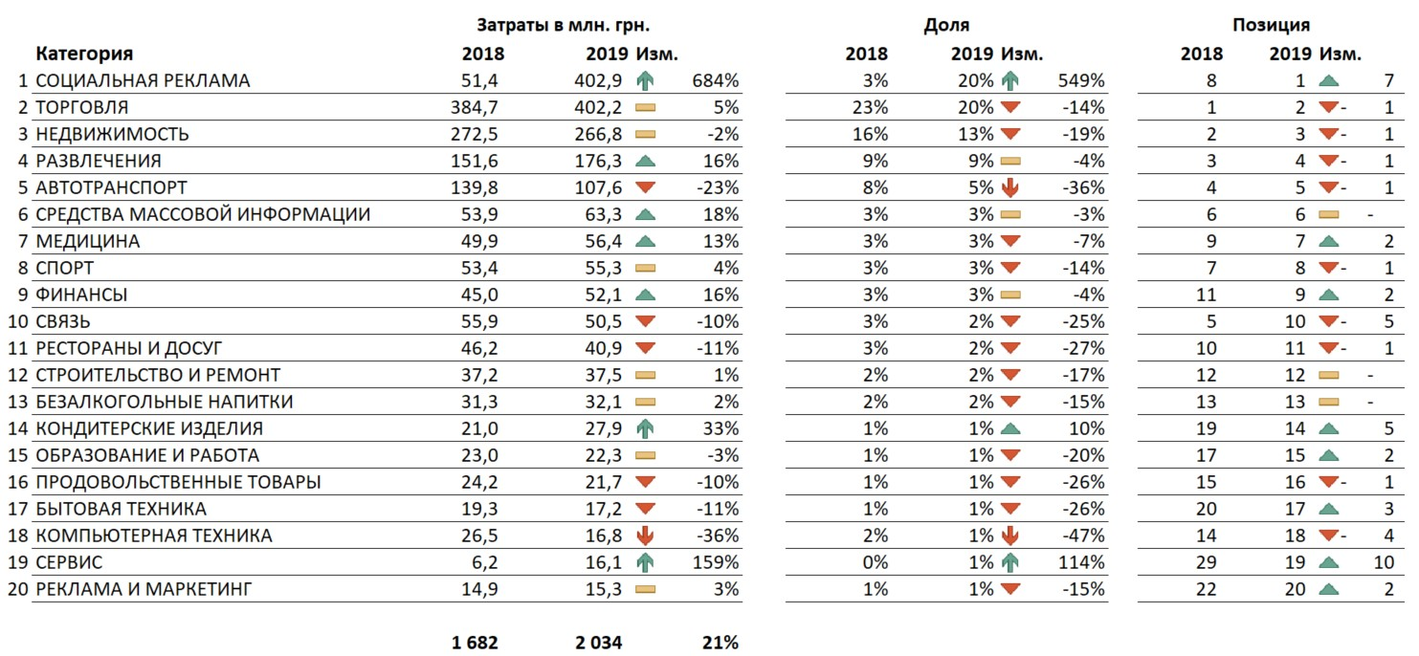
Товарные группы: затраты на наружную рекламу
Источник: DOORS Consulting, 2018-2019 янв-июнь

Slide 13
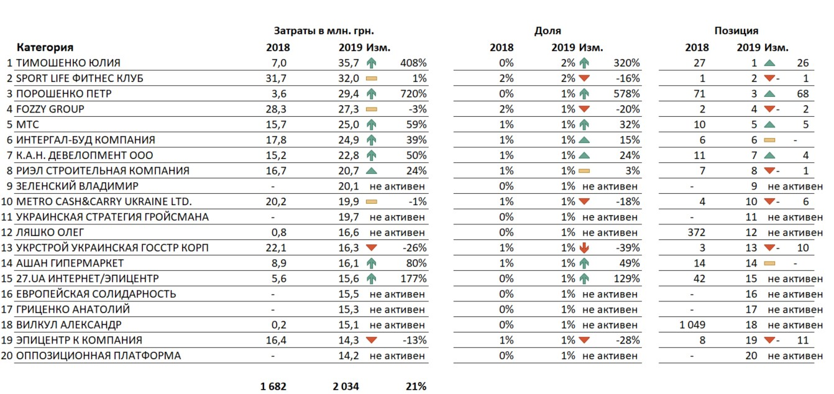
Основные рекламодатели:
затраты на наружную рекламу
Источник: DOORS Consulting, 2018-2019 янв-июнь

Slide 14
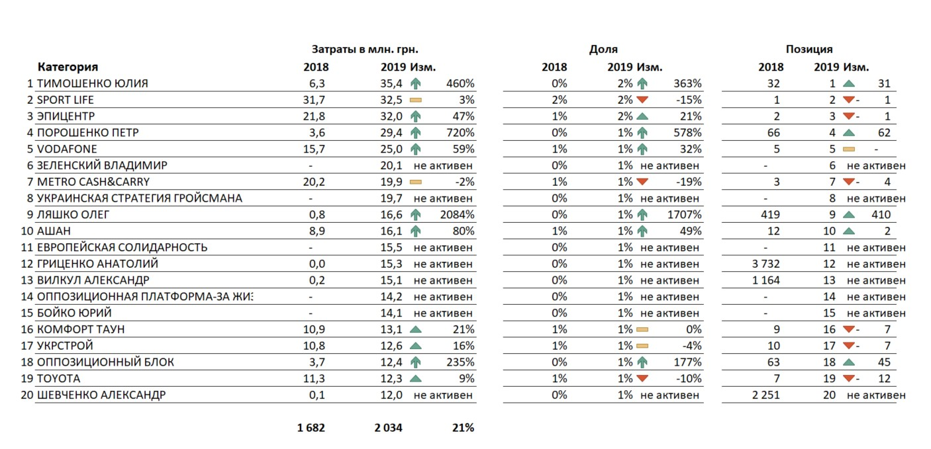
Основные торговые марки: затраты на наружную
рекламу
Источник: DOORS Consulting, 2018-2019 янв-июнь

Slide 15
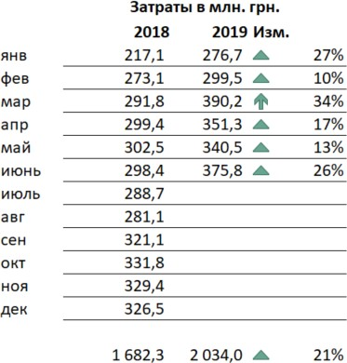
Сезонность затрат в наружной рекламе
450
200%
180%
160%
140%
120%
100%
80%
60%
40%
20%
0%
Месячная динамика бюджетов ( млн. грн. )
Месячная разница бюджетов ( млн. грн. )
400
350
300
250
200
150
100
34%
27%
26%
50
10%
17% _{13%}
0
Изм.
2018
2019
Источник: DOORS Consulting, 2018- июнь 2019

Slide 16
Распределение проданных рекламных поверхностей по
основным городам Украины.
Бюджет
Количество
100%
90%
80%
70%
60%
50%
40%
30%
20%
10%
0%
3%
2%
3%
1%
2%
100%
90%
80%
70%
60%
50%
40%
30%
20%
10%
0%
4%
4%
1%
3%
10% 10%
12%
6%
10%
8%
19%
8%
7%
15%
15%
9%
11%
17%
8%
9%
0%
8%
5%
9%
15%
9%
21%
9%
8%
16%
21%
17%
24%
5%
7%
16%
18%
16%
17%
7%
11%
27%
18%
18%
14%
9%
22%
11%
61%
18%
11%
11%
21%
16%
Доля
55%
57%
Доля
22%
21%
45%
45%
76%
24%
63%
63%
62%
49%
52%
45%
49%
37%
39%
27%
Киев
Одесса
Львов
Днепр
Харьков
Запорожье
Другие
Украина
Киев
Одесса
Львов
Днепр
Харьков
Запорожье
Другие
Украина
Щит Призма
Сити-лайт
Скролл
Бэклайт
Другие
Щит Призма
Сити-лайт
Скролл
Бэклайт
Другие
Источник: DOORS Consulting, 2019 янв-июнь

Slide 17
Распределение рекламных поверхностей по основным
операторам Украины. Все носители.
Количество
Контакты
100%
BIGBOARD UKRAINE
100%
BIGBOARD UKRAINE
90%
ПРАЙМ
90%
ПРАЙМ
28%
30%
80%
43%
OCTAGON OUTDOOR
80%
43%
OCTAGON OUTDOOR
47%
48%
70%
1₀%
62%
59%
РТМ
70%
01%
65%
58%
РТМ
67%
72%
70%
60%
MEGAPOLIS+
60%
18%
ДОВИРА
10%
87%
01₀%
50%
3₀%
2%
ДОВИРА
50%
3%
0%
2%
SV OUTDOOR
6%
2%
3₀%
1%
6%
40%
4%
17%
1%
НАША СПРАВА АУТДОР
SV OUTDOOR
40%
1%
MEGAPOLIS+
0%
2%
4%
20%
0%
2%
30%
14%
1%
30%
11%
01%
НАША СПРАВА АУТДОР
PEREKHID OUTDOOR
00%%
6%
6%
1%
5%
6%
8%
19%
13% 16%
6%
11%
14%
20% 12%
2%
5%
3%
БИО-ФОРС
20%
11%
6%
5%
3%
2%
2%
2%
0%
2%
8%
01₀%
2%
2%
10%
4%
19%
8%
PEREKHID OUTDOOR
10%
17%
3%
7%
ЛУВЕРС
14%
3%
13%
17%
10%
13%
3%
10%
13%
10%
1%
7%
3₀%
8%
0%
2₁%
Другие
0%
1%
Другие
Киев
Днепр
Львов
Одесса
Харьков
Другие
Украина
Киев
Днепр
Львов
Одесса
Харьков
Другие
Украина
Источник: DOORS Consulting, 2019 янв-июнь

Slide 18
Распределение рекламных поверхностей по основным
операторам Украины. 6х3
Количество
Контакты
100%
ПРАЙМ
100%
BIGBOARD UKRAINE
90%
BIGBOARD UKRAINE
90%
ПРАЙМ
32%
30%
80%
42%
OCTAGON OUTDOOR
80%
39%
OCTAGON OUTDOOR
53%
РТМ
70%
53%
57%
59%
РТМ
70%
63% 0₂%
62%
0%
0%
70%
71%
13%
70%
60%
ДОВИРА
60%
85%
0₂%
ДОВИРА
0%
2%
0₂₀%
1₀%
50%
MEGAPOLIS+
50%
0%
2%
MEGAPOLIS+
0%
4%
4%
40%
6%
0%
НАША СПРАВА АУТДОР
SV OUTDOOR
40%
22%
12%
0%
1%
SV OUTDOOR
22%
1%
1%
0%
2%
4%
4%
PEREKHID OUTDOOR
30%
0%
30%
0₂%
10%
19%
010%%
9%
1%
5%
6%
20%
5%
5%
PEREKHID OUTDOOR
20%
12%
11%
3%
5%
4%
7%
НАША СПРАВА АУТДОР
СЕАН
10%
10%
14%
11%
2%
4%
6%
6%
7%
7%
12%
5%
01%
5%
8%
10%
4%
4%
1₁₁%%
3%
БИО-ФОРС
10%
4% 16%
3%
3%
12%
12%
6%
3%
2%
7%
11%
4%
7%
3%
2%
7%
9%
0%
4%
Другие
0%
1₀%
Другие
Киев
Днепр
Львов
Одесса
Харьков
Другие
Украина
Киев
Днепр
Львов
Одесса
Харьков
Другие
Украина
Источник: DOORS Consulting, 2019 янв-июнь

Slide 19
Распределение рекламных поверхностей по основным
операторам Украины. 1,2х1,8. ТОП-5
Количество
Контакты
100%
100%
BIGBOARD UKRAINE
BIGBOARD UKRAINE
90%
23%
90%
25%
80%
37%
80%
36%
ПРАЙМ
ПРАЙМ
70%
70%
60%
5%
OCTAGON OUTDOOR
60%
4%
7%
0%
OCTAGON OUTDOOR
50%
1%
9%
0%
50%
27%
8%
26%
1%
40%
24%
РТМ
40%
11%
24%
6%
РТМ
16%
6%
7%
30%
01%
30%
9%
9%
9%
10%
⁰1% 57%
47%
9%
НАША СПРАВА АУТДОР
4%
9%
НАША СПРАВА АУТДОР
20%
3₀%
20%
0%
0₂% 28%
30%
10%
0₃%
27%
11%
0%
25%
0%
23%
10%
22%
7%
5%
18%
10%
8%
5%
19%
9%
Другие
10%
Другие
0%
0%
Киев
Днепр
Львов
Одесса
Харьков
Другие
Украина
Киев
Днепр
Львов
Одесса
Харьков
Другие
Украина
Источник: DOORS Consulting, 2019 янв-июнь

Slide 20
Источники данных
Doors Consulting ‒ официальный исследователь рынка наружной рекламы. География исследований: ТОП-24 городов, население в возрасте 18+ лет. www.doors-c.com.ua
Коммуникационный Альянс ‒ официальный мониторист рынка наружной рекламы. География мониторинга: ТОП-46 городов, население в возрасте 18+ лет.
Периодичность: 1 раз в месяц.
MMI Украина (Marketing & Media Index Украина).
География исследований: города 50 000+, население в возрасте 12-65 лет. Выборочная совокупность: 5 000 респондентов в 1 волну исследования.
Периодичность: 4 раза в год. www.tns-ua.com
«Всеукраинская рекламная коалиция»
www.adcoalition.org.ua

Slide 21
БЛАГОДАРИМ ЗА ВНИМАНИЕ!

